Slide 1
第13章 高级程序开发组件，探究Jetpack

Slide 2
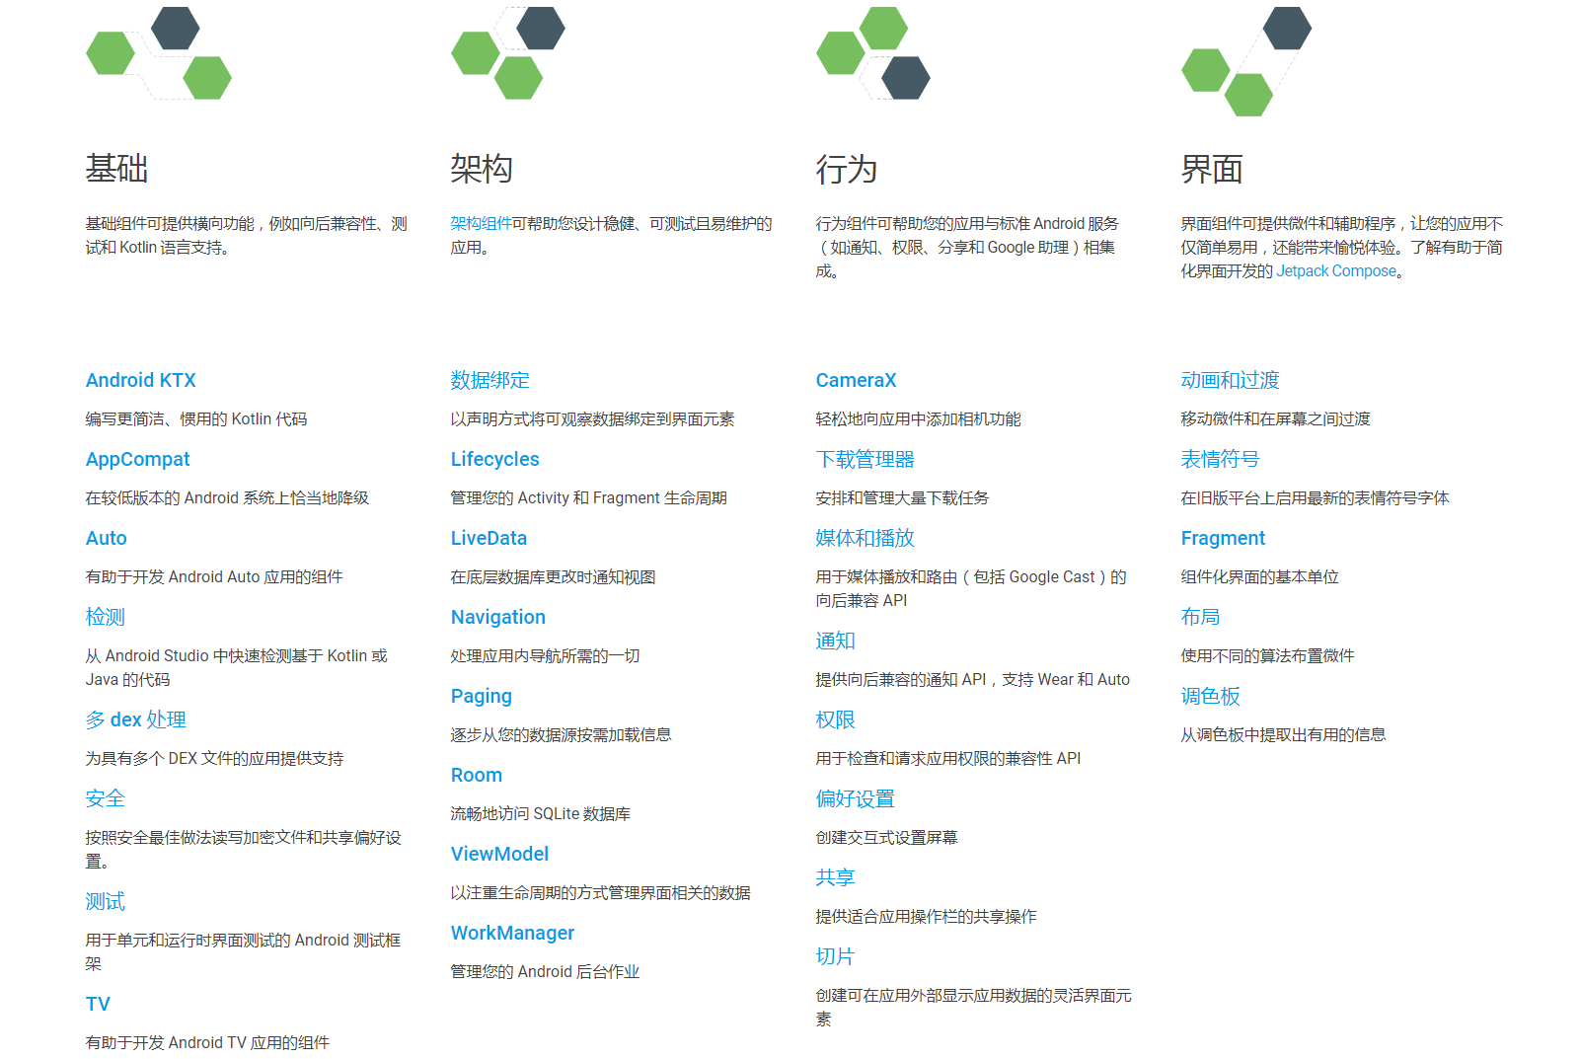
Jetpack简介
Jetpack是一个开发组件工具集，它的主要目的是帮助我们编写出更加简洁的代码，并简化我们的开发过程。

Slide 3
ViewModel

Slide 4
ViewModel简介
ViewModel的一个重要作用就是可以帮助Activity分担一部分工作，它是专门用于存放与界面相关的数据的。也就是说，只要是界面上能看得到的数据，它的相关变量都应该存放在ViewModel中，而不是Activity中，这样可以在一定程度上减少Activity中的逻辑。
另外，ViewModel还有一个非常重要的特性。我们都知道，当手机发生横竖屏旋转的时候，Activity会被重新创建，同时存放在Activity中的数据也会丢失。而ViewModel的生命周期和Activity不同，它可以保证在手机屏幕发生旋转的时候不会被重新创建，只有当Activity退出的时候才会跟着Activity一起销毁。因此，将与界面相关的变量存放在ViewModel当中，这样即使旋转手机屏幕，界面上显示的数据也不会丢失。

Slide 5
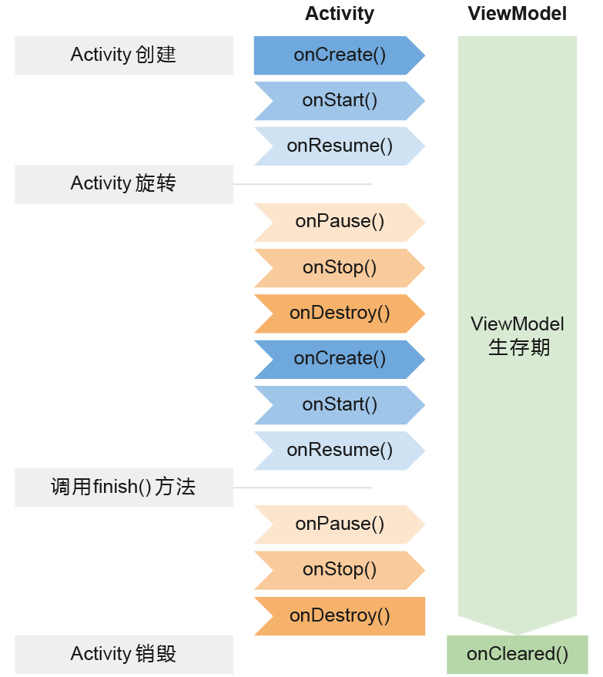
ViewModel的生命周期

Slide 6
ViewModel的基本用法
我们可以使用如下代码定义一个ViewModel，并加入一个counter变量用于计数：
class MainViewModel : ViewModel() {
var counter = 0
}
然后在Activity中使用如下代码即可获得ViewModel的实例：
class MainActivity : AppCompatActivity() {
override fun onCreate(savedInstanceState: Bundle?) {
super.onCreate(savedInstanceState)
setContentView(R.layout.activity_main)
val viewModel = ViewModelProviders.of(this).get(MainViewModel::class.java)
}
}

Slide 7
Lifecycles

Slide 8
Lifecycles简介
感知Activity的生命周期并不复杂，但问题在于，在一个Activity中去感知它的生命周期非常简单，而如果要在一个非Activity的类中去感知Activity的生命周期，应该怎么办呢？
Lifecycles组件就是为了解决这个问题而出现的，它可以让任何一个类都能轻松感知到Activity的生命周期，同时又不需要在Activity中编写大量的逻辑处理。

Slide 9
Lifecycles的基本用法
新建一个MyObserver类，并让它实现LifecycleObserver接口，然后使用方法注解就能感知到Activity的生命周期了：
class MyObserver : LifecycleObserver {
@OnLifecycleEvent(Lifecycle.Event.ON_START)
fun activityStart() {
Log.d("MyObserver", "activityStart")
}
@OnLifecycleEvent(Lifecycle.Event.ON_STOP)
fun activityStop() {
Log.d("MyObserver", "activityStop")
}
}

Slide 10
Lifecycles的基本用法
最后，在Activity中调用addObserver()方法来观察LifecycleOwner的生命周期：
class MainActivity : AppCompatActivity() {
…
override fun onCreate(savedInstanceState: Bundle?) {
super.onCreate(savedInstanceState)
setContentView(R.layout.activity_main)
…
lifecycle.addObserver(MyObserver())
}
…
}

Slide 11
LiveData

Slide 12
LiveData简介
LiveData是Jetpack提供的一种响应式编程组件，它可以包含任何类型的数据，并在数据发生变化的时候通知给观察者。
LiveData特别适合与ViewModel结合在一起使用，虽然它也可以单独用在别的地方，但是绝大多数情况下，它都是使用在ViewModel当中的。

Slide 13
LiveData的基本用法
我们可以将ViewModel中的数据使用LiveData来包装，然后在Activity中去观察它，就可以主动将数据变化通知给Activity了。
class MainViewModel : ViewModel() {
val counter = MutableLiveData<Int>()
fun plusOne() {
val count = counter.value ?: 0
counter.value = count + 1
}
fun clear() {
counter.value = 0
}
}

Slide 14
LiveData的基本用法
现在修改MainActivity中的代码，来观察MainViewModel中的LiveData对象：
class MainActivity : AppCompatActivity() {
…
override fun onCreate(savedInstanceState: Bundle?) {
…
plusOneBtn.setOnClickListener {
viewModel.plusOne()
}
clearBtn.setOnClickListener {
viewModel.clear()
}
viewModel.counter.observe(this, Observer { count ->
infoText.text = count.toString() // 将最新数据更新到界面上
})
}
}
这样，当LiveData中的数据发生变化时，最新的数据将会实时更新到界面上。

Slide 15
Room

Slide 16
Room简介
ORM（Object Relational Mapping）也叫对象关系映射。
我们使用的编程语言是面向对象语言，而使用的数据库则是关系型数据库，将面向对象的语言和面向关系的数据库之间建立一种映射关系，这就是ORM了。
为了帮助我们编写出更好的代码，Android官方也推出了一个ORM框架，并将它加入了Jetpack当中，就是Room。

Slide 17
Room的整体结构
先来看一下Room的整体结构。它主要由Entity、Dao和Database这3部分组成，每个部分都有明确的职责，详细说明如下。
Entity 用于定义封装实际数据的实体类，每个实体类都会在数据库中有一张对应的表，并且表中的列是根据实体类中的字段自动生成的。
Dao Dao是数据访问对象的意思，通常会在这里对数据库的各项操作进行封装，在实际编程的时候，逻辑层就不需要和底层数据库打交道了，直接和Dao层进行交互即可。
Database 用于定义数据库中的关键信息，包括数据库的版本号、包含哪些实体类以及提供Dao层的访问实例。

Slide 18
定义Entity
首先定义一个Entity，也就是实体类。
@Entity
data class User(var firstName: String, var lastName: String, var age: Int) {
@PrimaryKey(autoGenerate = true)
var id: Long = 0
}
这里我们在User的类名上使用@Entity注解，将它声明成了一个实体类，然后在User类中添加了一个id字段，并使用@PrimaryKey注解将它设为了主键，再把autoGenerate参数指定成true，使得主键的值是自动生成的。

Slide 19
定义Dao
接下来定义Dao，代码如下所示：
@Dao
interface UserDao {
@Insert
fun insertUser(user: User): Long
@Update
fun updateUser(newUser: User)
@Query("select * from User")
fun loadAllUsers(): List<User>
@Query("select * from User where age > :age")
fun loadUsersOlderThan(age: Int): List<User>
@Delete
fun deleteUser(user: User)
@Query("delete from User where lastName = :lastName")
fun deleteUserByLastName(lastName: String): Int
}

Slide 20
定义Database
最后定义Database，代码如下所示：
@Database(version = 1, entities = [User::class])
abstract class AppDatabase : RoomDatabase() {
abstract fun userDao(): UserDao
companion object {
private var instance: AppDatabase? = null
@Synchronized
fun getDatabase(context: Context): AppDatabase {
instance?.let {
return it
}
return Room.databaseBuilder(context.applicationContext, AppDatabase::class.java, "app_database").build().apply {
instance = this
}
}
}
}

Slide 21
对数据库进行操作
现在我们就可以在Activity中使用如下代码来进行数据库操作了：
val user1 = User("Tom", "Brady", 40)
val userDao = AppDatabase.getDatabase(this).userDao()
userDao.insertUser(user1)
userDao.deleteUserByLastName("Brady")

Slide 22
WorkManager

Slide 23
WorkManager简介
WorkManager很适合用于处理一些要求定时执行的任务，它可以根据操作系统的版本自动选择底层是使用AlarmManager实现还是JobScheduler实现，从而降低了我们的使用成本。
另外， WorkManager还支持周期性任务、链式任务处理等功能，是一个非常强大的工具。

Slide 24
WorkManager的基本用法
WorkManager的基本用法其实非常简单，主要分为以下3步：
定义一个后台任务，并实现具体的任务逻辑。
配置该后台任务的运行条件和约束信息，并构建后台任务请求。
将该后台任务请求传入WorkManager的enqueue()方法中，系统会在合适的时间运行。

Slide 25
定义后台任务
第一步要定义一个后台任务，这里创建一个SimpleWorker类，代码如下所示：
class SimpleWorker(context: Context, params: WorkerParameters) : Worker(context, params) {
override fun doWork(): Result {
Log.d("SimpleWorker", "do work in SimpleWorker")
return Result.success()
}
}

Slide 26
对后台任务进行配置
第二步，配置后台任务的运行条件和约束信息，代码如下所示：
val request = OneTimeWorkRequest.Builder(SimpleWorker::class.java)
.setInitialDelay(5, TimeUnit.MINUTES)
.build()

Slide 27
对后台任务进行配置
最后一步，将构建出的后台任务请求传入WorkManager的enqueue()方法中，系统就会在合适的时间去运行了，代码如下所示：
WorkManager.getInstance(context).enqueue(request)

Slide 28
Kotlin课堂

Slide 29
DSL简介
DSL的全称是领域特定语言（Domain Specific Language），它是编程语言赋予开发者的一种特殊能力，通过它我们可以编写出一些看似脱离其原始语法结构的代码，从而构建出一种专有的语法结构。

Slide 30
构建自己的DSL
借助Kotlin的DSL，我们类似于在Gradle中添加依赖库的语法结构。首先定义一个Dependency类，代码如下所示：
class Dependency {
val libraries = ArrayList<String>()
fun implementation(lib: String) {
libraries.add(lib)
}
}
接下来再定义一个dependencies高阶函数，代码如下所示：
fun dependencies(block: Dependency.() -> Unit): List<String> {
val dependency = Dependency()
dependency.block()
return dependency.libraries
}

Slide 31
构建自己的DSL
经过这样的DSL设计之后，我们就可以在项目中使用如下的语法结构了：
dependencies {
implementation("com.squareup.retrofit2:retrofit:2.6.1")
implementation("com.squareup.retrofit2:converter-gson:2.6.1")
}
另外，我们也可以通过dependencies函数的返回值来获取所有添加的依赖库，代码如下所示：
fun main() {
val libraries = dependencies {
implementation("com.squareup.retrofit2:retrofit:2.6.1")
implementation("com.squareup.retrofit2:converter-gson:2.6.1")
}
for (lib in libraries) {
println(lib)
}
}

Slide 32


推荐阅读
推荐阅读
1. 《第一行代码——Android》官方主页
https://www.ituring.com.cn/book/2744
2. 郭霖微信公众号
1. 《第一行代码——Android》官方主页
https://www.ituring.com.cn/book/2744
2. 郭霖微信公众号

Slide 33
结束

